Slide 1





自动控制原理

Slide 2
1. 反馈：控制原理的核心思想
11. 放眼大局：根轨迹法
2. 传递函数：控制系统数学模型
12. 根轨迹：基本形态
3. 方框图：控制系统结构
13. 根轨迹：细节修正
4. 信号流图：控制系统拓扑结
14. 参数根轨迹：广义定义
5. 梅森公式：数圈圈与消消乐
15. 根轨迹法：图形化思考
6. 性能指标：控制效果评价
16. 频率特性：换个角度看控制
7. 衰减振荡：欠阻尼二阶系统
17. 近似叠加：绘制伯德图
8. 稳定：控制系统首要任务
18. 按图索骥：伯德图求传递函数
9. 稳态误差：准确性的度量
19. 幅相特性：换个角度看频域
10. 校正：实现控制的手段
20. 宽备窄用：稳定裕度

Slide 3
第一章 | 第二章 | 第三章 | 第四章 | 第五章 | 第六章
基本概念 | 数学模型 | 时域分析法 | 根轨迹法 | 频域分析法 | 校正方法
22. 超前校正：幅角增加
学习目标
01
能解释超前网络典型特性
02
重
能运用超前校正设计控制器
03
难
能综合运用计算机辅助分析系统
04
能通过估算简化设计过程

Slide 4


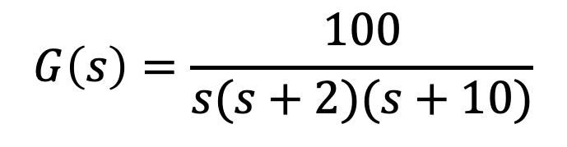
请分析这个
系统的稳定性
没问题！
$$G\left(s\right)=\frac{100}{s(s+2)(s+10)}$$
劳斯判据
奈奎斯特判据
对数判据

Slide 5

那这个系统有多稳定？
……
$$G\left(s\right)=\frac{100}{s(s+2)(s+10)}$$

Slide 6

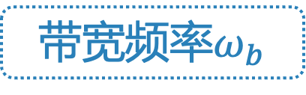

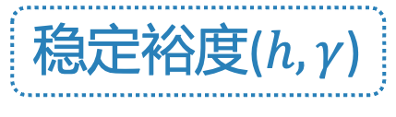
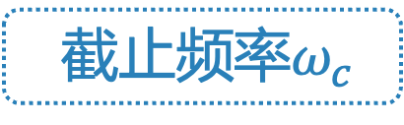
控制目标-性能指标
超调量
时域
调节时间
稳态误差$e_{ss}$
性能指标
截止频率$ω_{c}$
稳定裕度($h,γ$)
频域
谐振峰值$M_{r}$
带宽频率$ω_{b}$

Slide 7
控制目标-性能指标
开环频率特性
系统性能指标
增加低频增益减小稳态误差，保持中、高频特性不变
1
暂态响应好，稳态误差大
改变中高频以改变截止频率和相角裕度
2
稳态误差小，动态性能差
3
稳态暂态均不满意
增加低频增益，改变中高频段

Slide 8







控制目标-性能指标
暂态响应好
稳态误差大
稳态误差小
动态性能差
稳态暂态
均不满意
1
2
3
$$t$$
$$t$$
$$t$$
$$0$$
$$0$$
$$0$$
$$ω$$
$$ω$$
$$ω$$
$$0$$
$$0$$
$$0$$
改变低频段
改变中高频段
低中高频段均改变

Slide 9


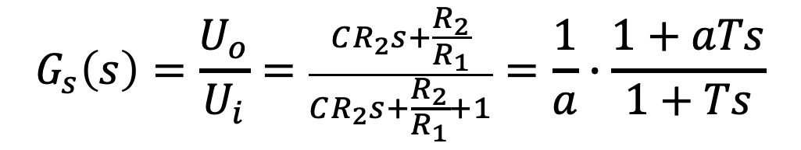




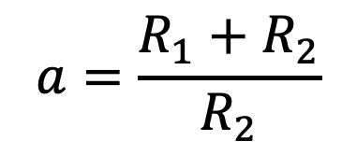
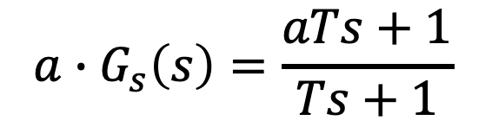

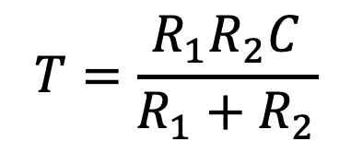


超前网络特性
$$i_{2}$$
$$u_{1}$$
$$i$$
$$i_{1}$$
$$C$$
$$R_{1}$$
$$u_{i}$$
$$R_{2}$$
$$u_{o}$$
$$G_{s}\left(s\right)=\frac{U_{o}}{U_{i}}=\frac{CR_{2}s+\frac{R_{2}}{R_{1}}}{CR_{2}s+\frac{R_{2}}{R_{1}}+1}=\frac{1}{a}∙\frac{1+aTs}{1+Ts}$$
$$T=\frac{R_{1}R_{2}C}{R_{1}+R_{2}}$$
$$a=\frac{R_{1}+R_{2}}{R_{2}}$$
$$a∙G_{s}\left(s\right)=\frac{aTs+1}{Ts+1}$$

Slide 10


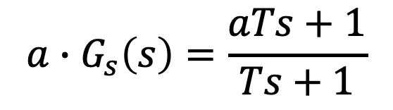
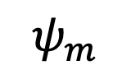
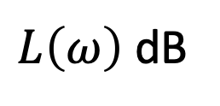
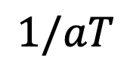
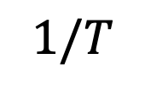



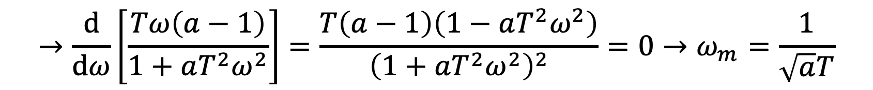
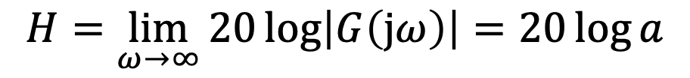
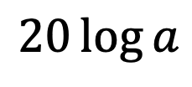
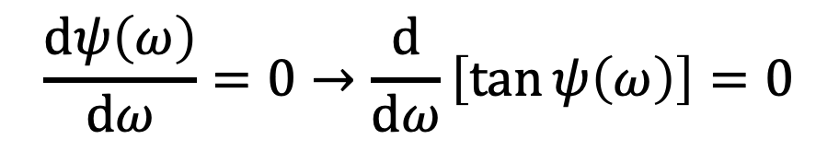
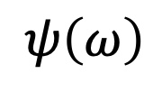

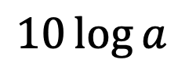
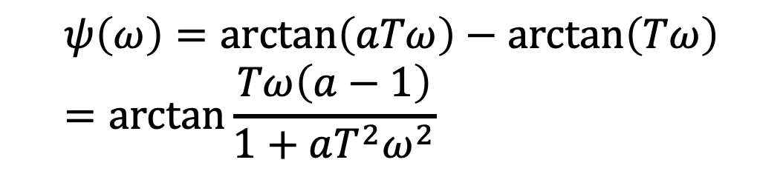
超前网络特性
$L\left(ω\right)$ dB
$$a∙G_{s}\left(s\right)=\frac{aTs+1}{Ts+1}$$
$$+20$$
$$(a>1)$$
$$20\log{a}$$
$$10\log{a}$$
$$ω$$
$$0$$
抬升
$$H=\lim_{ω→∞}{20\log\left|G\left(jω\right)\right|}=20\log{a}$$
$$1/aT$$
$$1/T$$
$$ψ\left(ω\right)=\arctan\left(aTω\right)−\arctan\left(Tω\right)=\arctan{\frac{Tω\left(a−1\right)}{1+aT^{2}ω^{2}}}$$
$$ψ\left(ω\right)$$
$$90°$$
$$ψ_{m}$$
$$ω$$
$$\frac{dψ\left(ω\right)}{dω}=0→\frac{d}{dω}\left[\tan{ψ\left(ω\right)}\right]=0$$
$$0°$$
$$ω_{m}$$
$$→\frac{d}{dω}\left[\frac{Tω\left(a−1\right)}{1+aT^{2}ω^{2}}\right]=\frac{T\left(a−1\right)\left(1−aT^{2}ω^{2}\right)}{{\left(1+aT^{2}ω^{2}\right)}^{2}}=0→ω_{m}=\frac{1}{\sqrt{a}T}$$

Slide 11


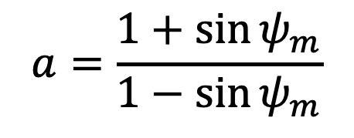
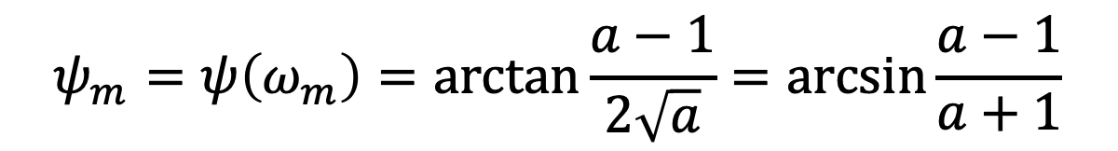
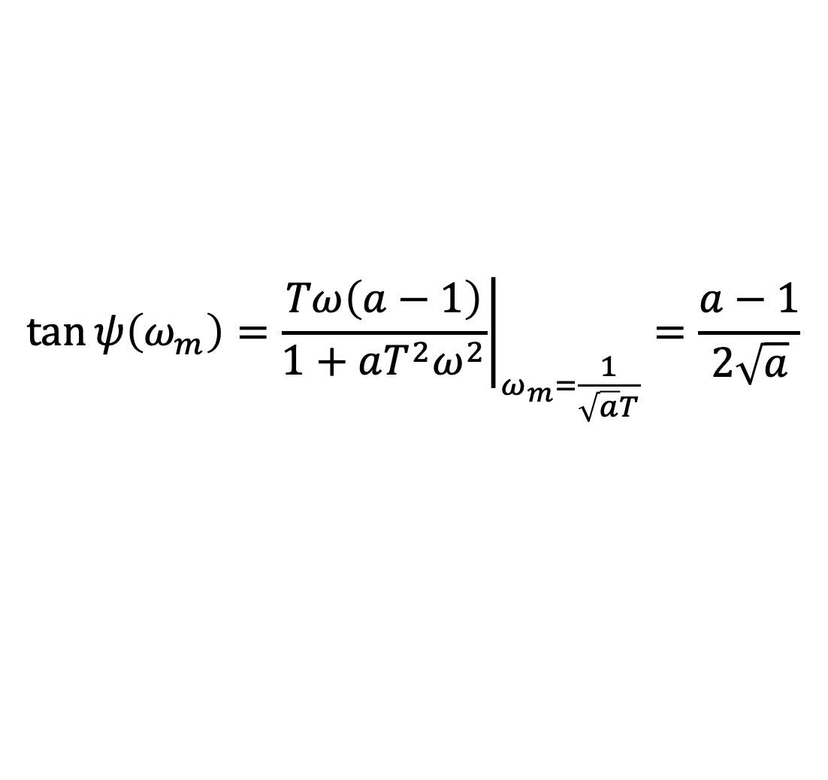

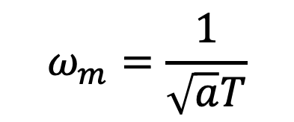

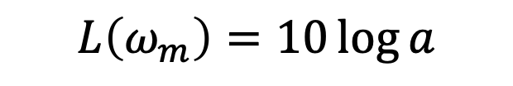
超前网络特性
$L\left(ω\right)$ dB
$$ω_{m}=\frac{1}{\sqrt{a}T}$$
$$+20$$
$$20\log{a}$$
$$10\log{a}$$
$$ω$$
$$\tan{ψ\left(ω_{m}\right)}={\left.\frac{Tω\left(a−1\right)}{1+aT^{2}ω^{2}}\right|}_{ω_{m}=\frac{1}{\sqrt{a}T}}=\frac{a−1}{2\sqrt{a}}$$
$$0$$
$$1/aT$$
$$1/T$$
$$ψ\left(ω\right)$$
$$90°$$
$$ψ_{m}=ψ\left(ω_{m}\right)=\arctan{\frac{a−1}{2\sqrt{a}}}=\arcsin{\frac{a−1}{a+1}}$$
$$ψ_{m}$$
$$ω$$
$$0°$$
$$ω_{m}$$
$$a=\frac{1+sin{ψ_{m}}}{1−sin{ψ_{m}}}$$
$$a+1$$
$$a−1$$
$$ψ$$
$$L\left(ω_{m}\right)=10\log{a}$$
$$2\sqrt{a}$$

Slide 12
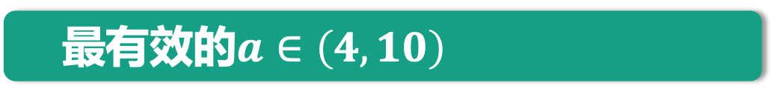
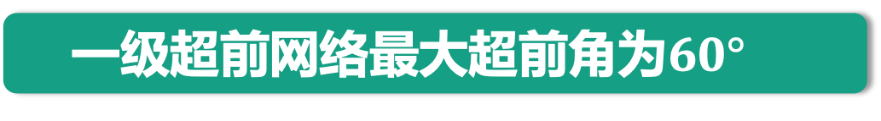
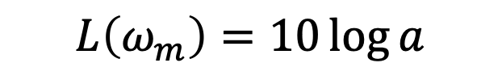
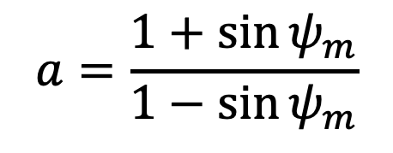
超前网络特性
$L\left(ω\right)$ dB
$$+20$$
$$a=\frac{1+sin{ψ_{m}}}{1−sin{ψ_{m}}}$$
$$20\log{a}$$
$$10\log{a}$$
$$ω$$
$$0$$
$$1/aT$$
$$1/T$$
$$L\left(ω_{m}\right)=10\log{a}$$
$$ψ\left(ω\right)$$
$$90°$$
1
超前网络特点:相角超前，幅值增加
$$ψ_{m}$$
$$ω$$
2
一级超前网络最大超前角为$60°$
$$0°$$
$$ω_{m}$$
3
最有效的$a∈\left(4,10\right)$

Slide 13

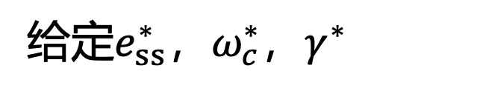

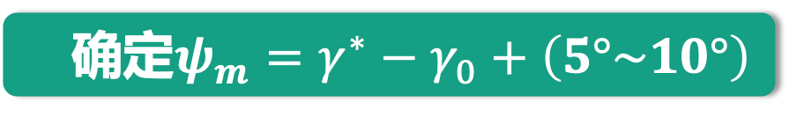
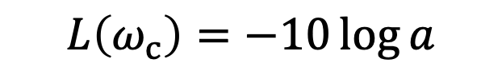


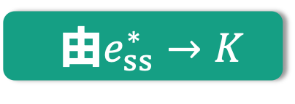
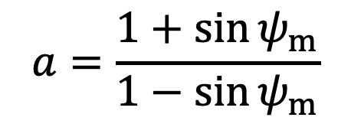
步骤
实质：利用超前网络相角超前特性提高系统的相角裕度
给定$e_{ss}^{∗}$，$ω_{c}^{∗}$，$γ^{∗}$
1
由$e_{ss}^{∗}→K$
2
由$G_{0}\left(s\right)→L_{0}\left(ω\right)→ω_{c0}→γ_{0}$: $ω_{c0}$，$γ_{0}$均不足
3
$$a=\frac{1+sin{ψ_{m}}}{1−sin{ψ_{m}}}$$
确定$ψ_{m}=γ^{∗}−γ_{0}+\left(5°\sim 10°\right)$
$$L\left(ω_{m}\right)=10\log{a}$$
4
作图确定原系统幅值为$−10\log{a}$时的频率
$$L\left(ω_{c}\right)=−10\log{a}$$
$$ω_{c}=ω_{m}→ω_{2}=ω_{m}\sqrt{a}=aω_{1}→G_{c}\left(s\right)$$
5
$G\left(s\right)=G_{c}\left(s\right)G_{0}\left(s\right)$验算$ω_{c}$，$γ$是否满足要求

Slide 14
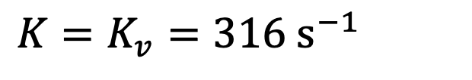
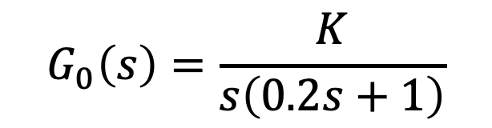
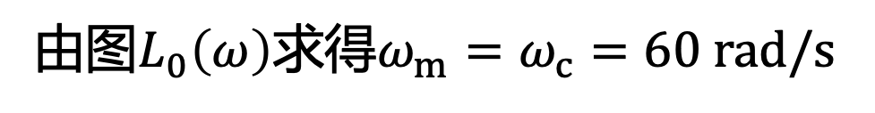

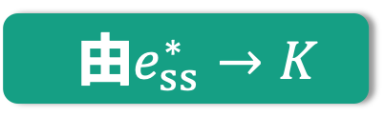
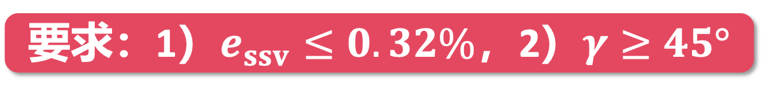
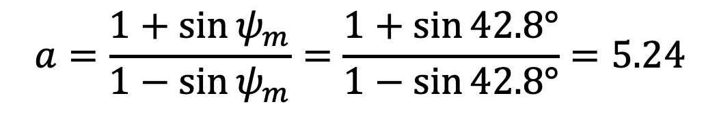
$$G_{0}\left(s\right)=\frac{K}{s\left(0.2s+1\right)}$$
例1 超前网络设计
要求：1）$e_{ssv}≤0.32\%$，2）$γ≥45°$
1
由$e_{ss}^{∗}→K$
$K=K_{v}=316 s^{−1}$
2
由$G_{0}\left(s\right)→L_{0}\left(ω\right)→ω_{c0}=39.6\frac{rad}{s}→γ_{0}=7.2°$
3
确定$ψ_{m}=γ^{∗}−γ_{0}+\left(5°\sim 10°\right)=45°−7°+5°=42.8°$
$$a=\frac{1+sin{ψ_{m}}}{1−sin{ψ_{m}}}=\frac{1+sin{42.8°}}{1−sin{42.8°}}=5.24$$
4
估算参数
取设计$ω_{c}=ω_{m}$，此时超前网络幅值$10\log{a}=7.2 dB$
原系统和超前网络在$ω_{c}$时幅值和应恰好为0。因此$L_{0}\left(ω_{m}\right)=−7.2 dB$
由图$L_{0}\left(ω\right)$求得$ω_{m}=ω_{c}=60 rad/s$

Slide 15
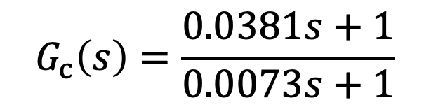
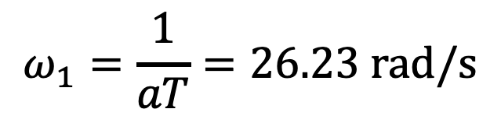
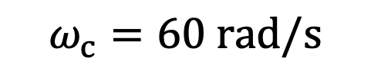
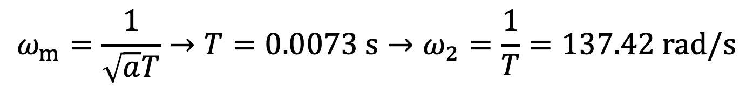


$$G_{0}\left(s\right)=\frac{K}{s\left(0.2s+1\right)}$$
例1 超前网络设计
要求：1）$e_{ssv}≤0.32\%$，2）$γ≥45°$
5
$$ω_{m}=\frac{1}{\sqrt{a}T}→T=0.0073 s→ω_{2}=\frac{1}{T}=137.42 rad/s$$
得出控制器
$$ω_{1}=\frac{1}{aT}=26.23 rad/s$$
$$G_{c}\left(s\right)=\frac{0.0381s+1}{0.0073s+1}$$
6
验算
$$G\left(s\right)=G_{c}\left(s\right)G_{c}\left(s\right)$$
$$ω_{c}=60 rad/s$$
满足要求
$$γ=47.56°$$

Slide 16
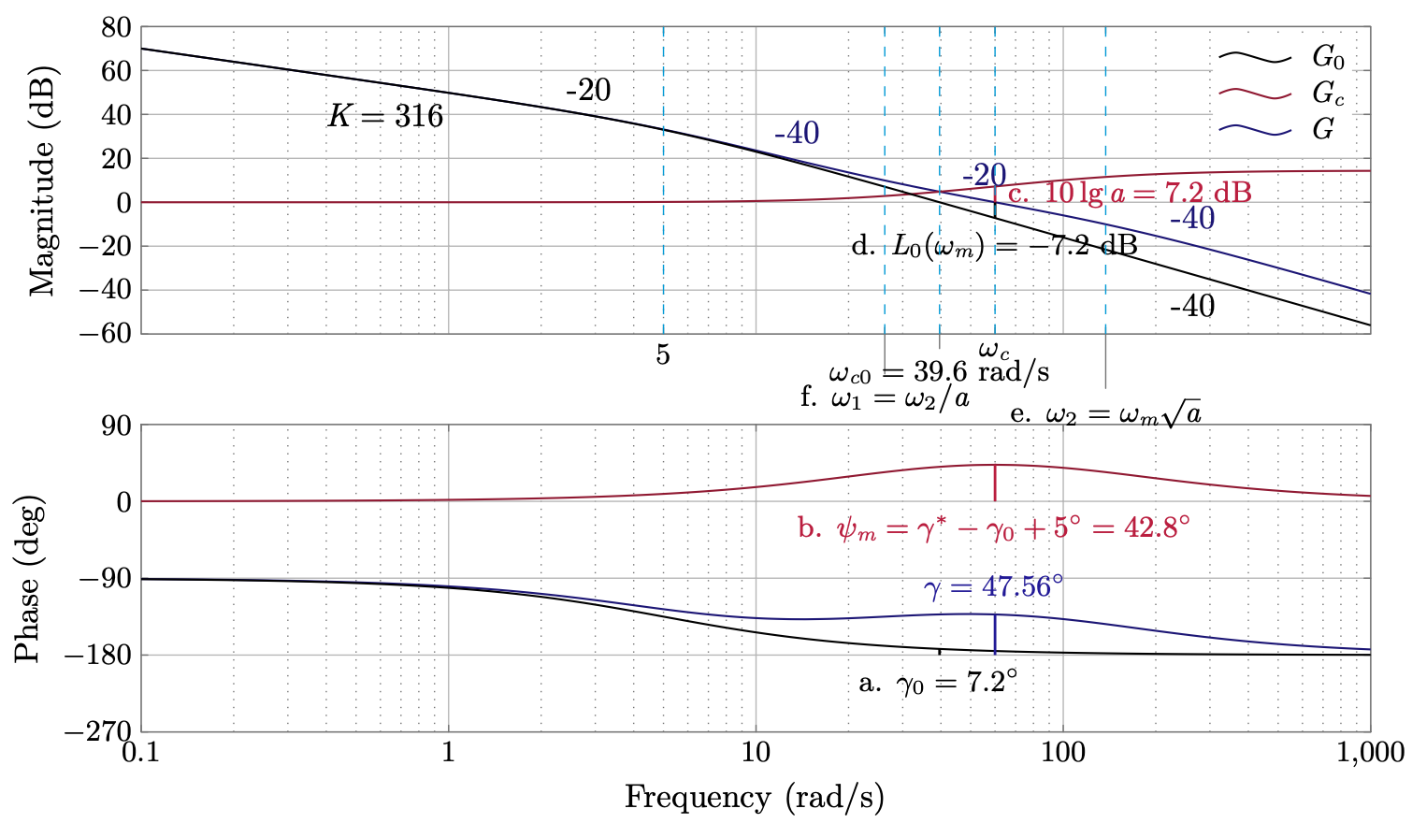

Slide 17

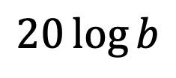
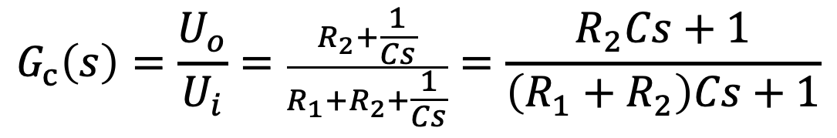
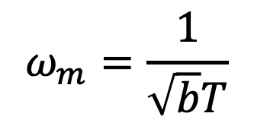



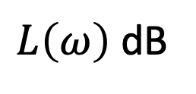
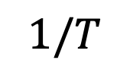









滞后网络特性
$$1/T$$
$$1/bT$$
$$ω$$
$L\left(ω\right)$ dB
$$R_{1}$$
$$R_{2}$$
$$−20$$
$$u_{i}$$
$$u_{o}$$
$$20\log{b}$$
$$C$$
$$0$$
$$G_{c}\left(s\right)=\frac{U_{o}}{U_{i}}=\frac{R_{2}+\frac{1}{Cs}}{R_{1}+R_{2}+\frac{1}{Cs}}=\frac{R_{2}Cs+1}{\left(R_{1}+R_{2}\right)Cs+1}$$
$$ψ\left(ω\right)$$
$$0°$$
$$=\frac{bTs+1}{Ts+1}$$
$$ω$$
$$−90°$$
$$ω_{m}=\frac{1}{\sqrt{b}T}$$
$$b=\frac{R_{2}}{R_{1}+R_{2}}<1$$
$$T=\left(R_{1}+R_{2}\right)C$$

Slide 18



滞后网络特性
幅频高频衰减特性，使原系统截止频率 $ω_{c}$ 左移减小，相角裕度提高。适用于 $ω_{c}$ 有余， 相角裕度不足时;
1
相位滞后，会减小原系统相角裕度，应附加相角 $5 ∼ 12°$，并力求避免$ω_{m}$ 出现在 $ω_{c}$ 附近(可放置在相角较为充裕的频率)，一般取
2
$$ω_{2}=\frac{1}{bT}=\left(0.1\sim 0.2\right)ω_{c}$$
相角滞后
是不利因素，应当避免
幅值衰减
是有利因素，应当利用

Slide 19






步骤
实质：利用滞后网络幅值衰减特性挖掘系统自身的相角储备
给定$e_{ss}^{∗}$，$ω_{c}^{∗}$，$γ^{∗}$
1
由$e_{ss}^{∗}→K$
2
由$G_{0}\left(s\right)→L_{0}\left(ω\right)→ω_{c0}→γ_{0}$: $ω_{c0}$有余，$γ_{0}$不足
3
$$γ_{c}\left(ω\right)=γ^{∗}+5°≤180°+ψ\left(ω_{c}\right)→ω_{c}$$
4
参数$b$由$ω_{c}$时原系统需要降低的幅值决定
$$−L_{0}\left(ω_{c}\right)=20\log{b}$$
5
作图设计$ω_{2}=0.1ω_{c}$， $ω_{1}=bω_{2}$
6
$G\left(s\right)=G_{c}\left(s\right)G_{0}\left(s\right)$验算$ω_{c}$，$γ$是否满足要求

Slide 20









$$G_{0}\left(s\right)=\frac{K}{s\left(0.2s+1\right)}$$
例2 滞后网络设计
要求：1）$e_{ssv}≤0.32\%$，2）$γ^{∗}≥45°$
1
由$e_{ss}^{∗}→K$
$K=K_{v}=316 s^{−1}$
2
由$G_{0}\left(s\right)→L_{0}\left(ω_{c}\right)→ω_{c0}=39.6{rad}/s→γ_{0}=7.2°$不足
3
在$L_{0}\left(ω\right)$上找$γ_{0}\left(ω_{c}\right)=γ^{∗}+5°=45°+5°=50°$
$$γ_{0}=180°−90°−\arctan{0.2ω}≥50°→ω_{c}=4.05 rad/s$$
4
确定参数$b$
由图$L_{0}\left(ω_{c}=4.05\right)=38 dB$，令滞后网络
$20\log{b}=−38 dB→b=0.0165$,
$ω_{2}=0.1ω_{c}=0.4{rad}/s$, $ω_{1}=bω_{2}=0.0067 rad/s$
$$G_{c}\left(s\right)=\frac{2.5s+1}{149.25s+1}$$
5
验算
$$ω_{c}=4.06 rad/s$$
$$γ=45.3°$$
满足要求

Slide 21

例2 滞后网络设计

Slide 22


$G_{0}\left(s\right)=\frac{K}{s\left(\frac{s}{5}+1\right)\left(\frac{s}{10}+1\right)}$
例3 滞后网络设计

Slide 23


$G_{0}\left(s\right)=\frac{K}{s\left(s+1\right)\left(s+2\right)}$
例4 滞后网络设计
要求：1）$e_{ssv}≤0.2$，2）$γ^{∗}≥40°$，3）$h^{∗}≥10 dB$

Slide 24

总结
01
稳定裕度
系统在幅值和相角方面的稳定储备量
02
相角裕度
截止频率处相角与$−180°$的距离
03
幅值裕度
穿越频率处幅值与1（或者0dB）的距离
04
单位圆
极坐标中的稳定边界
宽备窄用
资源分配

Slide 25
课后思考
？
试从频率响应角度分析惯性系统的响应。

Slide 26
课后思考
方波的11次谐波分解
各次谐波的频率响应

Slide 27
课后思考
1次谐波响应叠加
3次谐波响应叠加
5次谐波响应叠加
7次谐波响应叠加

Slide 28


课外拓展及预习要求
ZN公式整定PID参数： https://www.bilibili.com/video/BV1ua4y1L7Vs?share_source=copy_web
[1] Ziegler J G, Nichols N B. Optimum settings for automatic controllers[J]. Transactions of the American society of mechanical engineers, 1942, 64(8): 759-765.
[2] Nichols N B. Control revisited[C]//1977 IEEE Conference on Decision and Control including the 16th Symposium on Adaptive Processes and A Special Symposium on Fuzzy Set Theory and Applications. IEEE, 1977: 615-619.

Slide 29



课外拓展及预习要求
控制之美，王天威著，清华大学出版社，2022
在线视频108，109
参与在线讨论

Slide 30

22. 超前校正：幅加角增
Nathaniel Nichols
1914-1997

